Slide 1


CORDIC
Coordinate Rotation Digital Computer

Slide 2
CORDIC
Introducción
  Fue descripto por primera vez en 1959 por Jack E. Volder
  Desarrollado en el departamento de aeroelectrónica de Convair
  Más tarde John Stephen Walther, en Hewlett-Packard, generalizó el algoritmo
  Originalmente fue implementado usando el sistema binario. En los 70’s su variante decimal se empezó a usar fuertemente en calculadoras de mano
Sistemas Digitales - FIUBA

Slide 3
CORDIC
Introducción
  Es utilizado sobre todo en dispositivos en los que no hay disponibilidad de multiplicadores, por ejemplo en microcontroladores y FPGA's pequeñas
  Sólo utiliza las operaciones de suma, resta y desplazamiento
  Se lo utiliza para la rotación de vectores, el cálculo de funciones trigonométricas (sen, cos, tan, etc), la transformación de coordenadas, etc
Sistemas Digitales - FIUBA

Slide 4
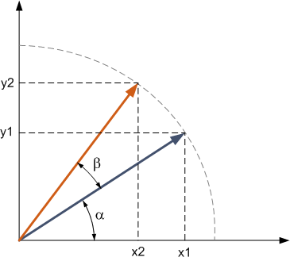
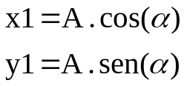
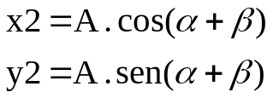
CORDIC
Ecuaciones
1
2
Sistemas Digitales - FIUBA

Slide 5
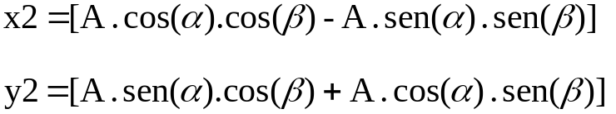
CORDIC
Ecuaciones
Desarrollando el coseno y el seno de la ecuación 2:
3
Sistemas Digitales - FIUBA

Slide 6
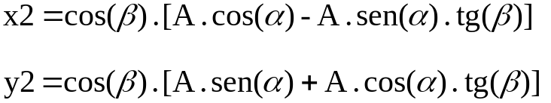
CORDIC
Ecuaciones
Sacando cos(β) como factor común en la ecuación 3:
4
Sistemas Digitales - FIUBA

Slide 7
CORDIC
Ecuaciones
Sustituyendo la ecuación 1 en 4:
4
x1
Sistemas Digitales - FIUBA

Slide 8
CORDIC
Ecuaciones
Sustituyendo la ecuación 1 en 4:
4
y1
Sistemas Digitales - FIUBA

Slide 9
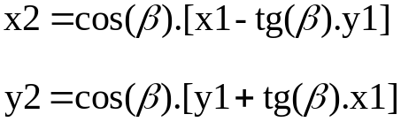
CORDIC
Ecuaciones
Sustituyendo la ecuación 1 en 4:
Givens
Sistemas Digitales - FIUBA

Slide 10
CORDIC
Ecuaciones
Hasta este momento no hemos llegado a nada interesante.
Ahora, pensemos por un momento qué pasaría si los ángulos en los que puede rotar el vector se restringen de tal manera que:
−
tg
(
β
)
=
±
2
i
¿Se lograría algún beneficio con esto?
¡La multiplicación en el término que incluye la tangente se reduce a una simple operación de desplazamiento!
Sistemas Digitales - FIUBA

Slide 11
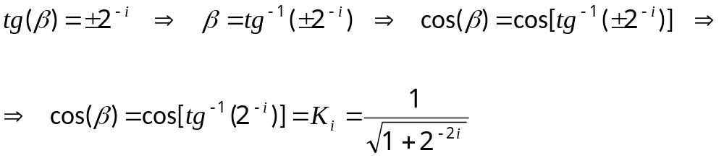
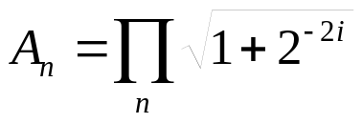
CORDIC
Ecuaciones
Por lo dicho:
Luego, reemplazando en las ecuaciones de Givens:
x
=
K
.[
x
−
y
.(
d
.
2
−
i
)]
i
+
1
i
i
i
i
y
=
K
.[
y
+
x
.(
d
.
2
−
i
)]
i
+
1
i
i
i
i
El producto de los Ki’s se puede tratar como una ganancia del sistema. La ganancia exacta depende de la cantidad de iteraciones y es aproximadamente igual a 1,647:
Sistemas Digitales - FIUBA

Slide 12
CORDIC
Ecuaciones
Por lo dicho:
Luego, reemplazando en las ecuaciones de Givens:
x
=
K
.[
x
−
y
.(
d
.
2
−
i
)]
i
+
1
i
i
i
i
y
=
K
.[
y
+
x
.(
d
.
2
−
i
)]
i
+
1
i
i
i
i
El valor de d_{i} será ±1
Sistemas Digitales - FIUBA

Slide 13

CORDIC
Ecuaciones
El algoritmo incluye una tercera ecuación que describe el acumulador angular:
Sistemas Digitales - FIUBA

Slide 14
CORDIC
Modos de operación
El algoritmo puede operar en dos modos diferentes:
  Modo rotación
  - Rota un vector en un ángulo especificado
  - El acumulador angular se inicializa con el ángulo
  a rotar
  - La decisión de rotación en cada iteración se lleva
  a cabo de tal manera de disminuir el ángulo residual
  en el acumulador angular (se utiliza su signo)
  Modo vector
- Rota un vector hacia el eje de coordenadas x, guardando
los ángulos requeridos para lograrlo
- Busca minimizar la componente y del vector residual
- La dirección de rotación se decide por el signo de la
componente y residual
Sistemas Digitales - FIUBA

Slide 15
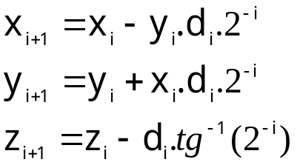
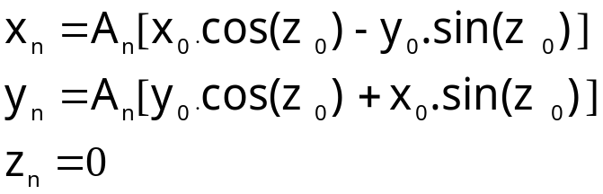
CORDIC
Modos de operación
Modo rotación
Donde: d_{i} = -1 si z_{i} < 0, en otro caso +1
Finalmente se tiene:
Sistemas Digitales - FIUBA

Slide 16
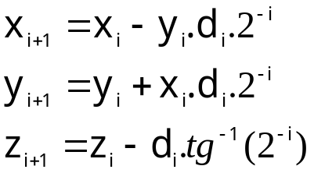
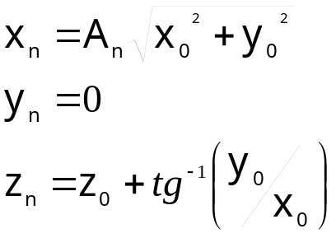
CORDIC
Modos de operación
Modo vector
Donde: d_{i} = +1 si y_{i} < 0, en otro caso -1
Finalmente se tiene:
Sistemas Digitales - FIUBA

Slide 17
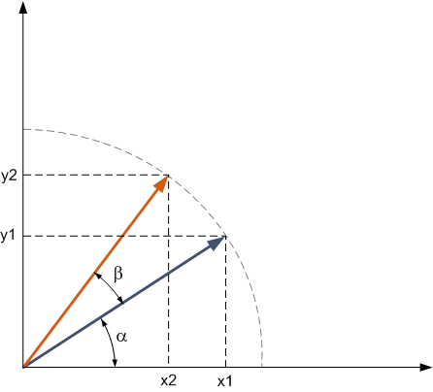
CORDIC
Ejemplo
Ángulo a rotar: 20º
Ángulo inicial: 33º
Sistemas Digitales - FIUBA

Slide 18
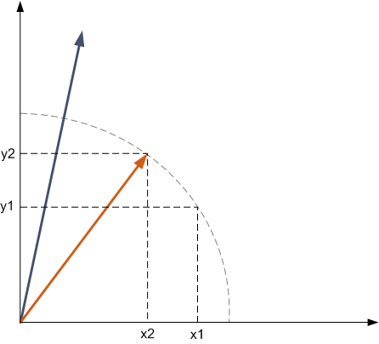
CORDIC
Ejemplo
Iteración 1
atan = 45º
ang acum = 20 - 45 = -25
Sistemas Digitales - FIUBA

Slide 19
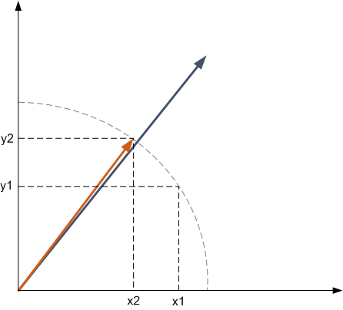
CORDIC
Ejemplo
Iteración 2
atan = 26,56º
ang acum = -25 + 26,56 = 1,56
Sistemas Digitales - FIUBA

Slide 20
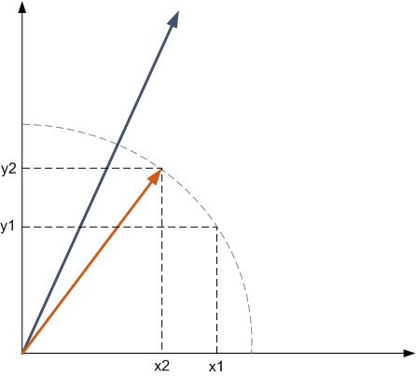
CORDIC
Ejemplo
Iteración 3
atan = 14,03º
ang acum = 1,56 - 14,03 = -12,47
Sistemas Digitales - FIUBA

Slide 21
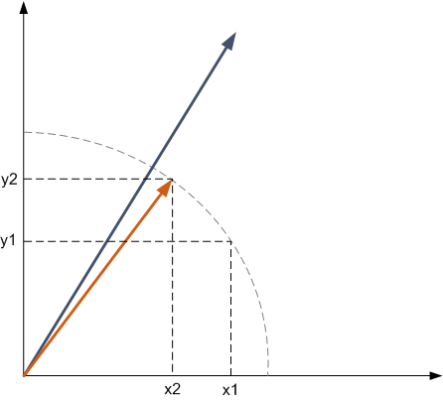
CORDIC
Ejemplo
Iteración 4
atan = 7,12º
ang acum = -12,47 + 7,12 = -5,35
Sistemas Digitales - FIUBA

Slide 22
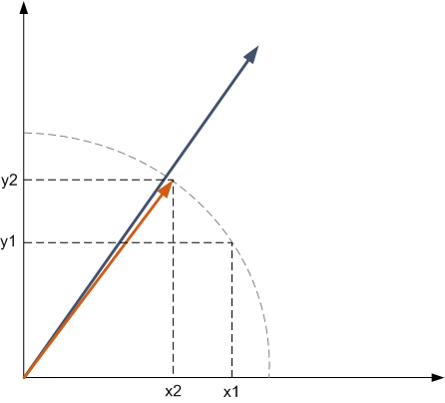
CORDIC
Ejemplo
Iteración 5
atan = 3,57º
ang acum = -5,35 + 3,57 = -1,78
Sistemas Digitales - FIUBA

Slide 23
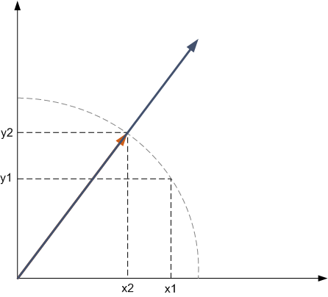
CORDIC
Ejemplo
Iteración 6
atan = 1,78º
ang acum = -1,78 + 1,78 = 0
Sistemas Digitales - FIUBA

Slide 24
CORDIC
Arquitecturas
  Iterativa
  Unrolled
  Pipeline unrolled
Sistemas Digitales - FIUBA

Slide 25
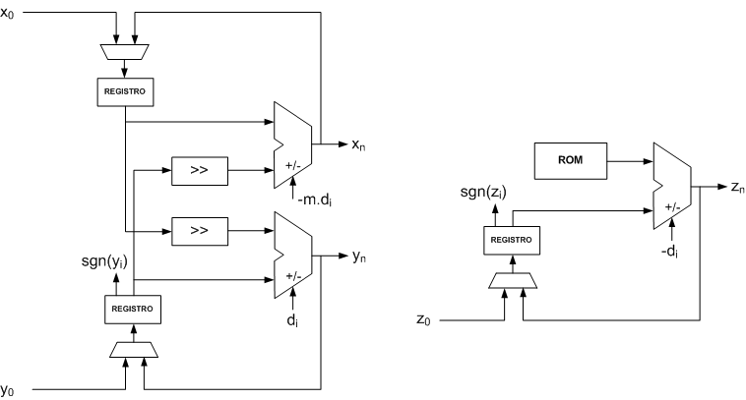
CORDIC
Arquitectura iterativa
Sistemas Digitales - FIUBA

Slide 26
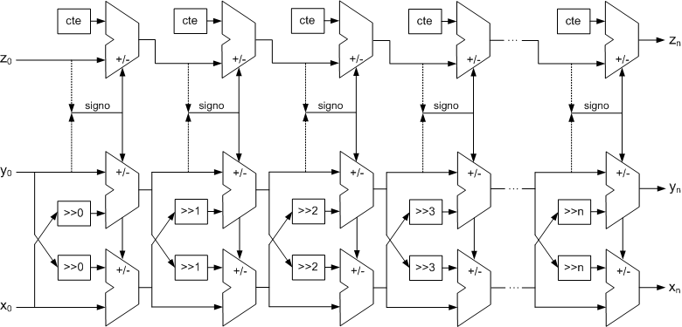
CORDIC
Arquitectura Unrolled
Sistemas Digitales - FIUBA

Slide 27
CORDIC
Arquitectura Pipeline Unrolled
ETAPA 0
ETAPA 1
ETAPA 2
ETAPA 3
ETAPA N
Sistemas Digitales - FIUBA

Slide 28
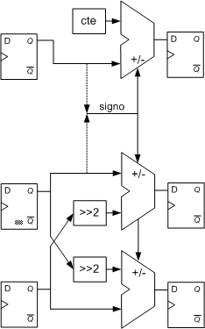
CORDIC
Arquitectura Pipeline Unrolled
ETAPA 2
Sistemas Digitales - FIUBA

Slide 29
CORDIC
Ejercicios
1) Determinar cómo calcularía el seno y el coseno de un ángulo dado utilizando el algoritmo CORDIC.
2) Determinar cómo transformaría coordenadas polares en cartesianas utilizando el algoritmo CORDIC.
3) Determinar cómo calcularía la arcotangente de un ángulo dado utilizando el algoritmo CORDIC.
4) Determinar cómo transformaría coordenadas cartesianas en polares utilizando el algoritmo CORDIC.
Sistemas Digitales - FIUBA

Slide 30
CORDIC
FIN
Sistemas Digitales - FIUBA

